Slide 1
Introduction
Rappel des notions de base

Slide 2
Biodiversité
Diversité spécifique
Facteurs de la perte de la biodiversité
Espèces envahissantes
Surexploitation
Pollution
Dégradation des sols
Changements climatiques
Perte d’habitats

Slide 3
La foresterie est fondé sur la peur d’épuiser d’une manières irréversible les ressources forestières par une mauvaises utilisations de celles-ci.

Slide 4
Aménagement des forêts
- l'aménagement forestier est la planification rationnelle de la gestion d'un massif forestier.
L'aménagement est un outil stratégique qui n'a pas de modèle universel et qui doit être périodiquement mis à jour.
Il s’agit d’un document officiel valable 10 à 25 ans.

Slide 5
L’aménagement forestier est une activité reliée :
à l'abattage et à la récolte de bois
à la construction, à l'amélioration, à la réfection, à l'entretien et à la fermeture d'infrastructures
à l'exécution de traitements sylvicoles, y compris le reboisement et l'usage du feu ainsi que le contrôle des incendies, des épidémies d'insectes, des maladies cryptogamiques et de la végétation concurrente
de même que toute autre activité de même nature ayant un effet tangible sur les ressources du milieu forestier

Slide 6
L'aménagement durable des forêts contribue :
à la conservation de la diversité biologique
au maintien et à l'amélioration de l'état et de la productivité des écosystèmes forestiers
à la conservation des sols et de l'eau
au maintien de l'apport des écosystèmes forestiers aux grands cycles écologiques
au maintien des avantages socioéconomiques multiples que les forêts procurent à la société
à la prise en compte, dans les choix de développement, des valeurs et des besoins exprimés par les populations concernées

Slide 7
L'aménagement forestier vise de plus en plus la multifonctionnalité durable de la forêt

Slide 8
une production raisonnée de bois
une production raisonnée d'autres produits forestiers que le bois
le maintien ou la restauration des services sociaux et écologiques rendus par l'écosystème forestier, ce qui implique idéalement :
une stabilisation des sols
un taux minimal de couvert forestier, l'intégrité écologique du massif
la protection des eaux et des sols,
le maintien du rôle culturel de la forêt.
la protection, restauration et bonne gestion des écosystèmes et donc des habitats et des espèces qui les composent ;
un contrôle des activités de chasse, pêche et cueillette, en partenariat avec les populations et autorités locales.

Slide 9
Il s'appuie sur une analyse (si possible avec un inventaire)

Slide 10
des milieux et de leur histoire (sols, climat, exposition, topographie, écopotentialités) ;
des peuplements (essences, types de peuplement, âges et dimensions des arbres, productivités, densités) ;
des espèces associées (strates basses et herbacée, animaux, champignons, micro-faune).

Slide 11
Plan de gestion rationnel

Slide 12
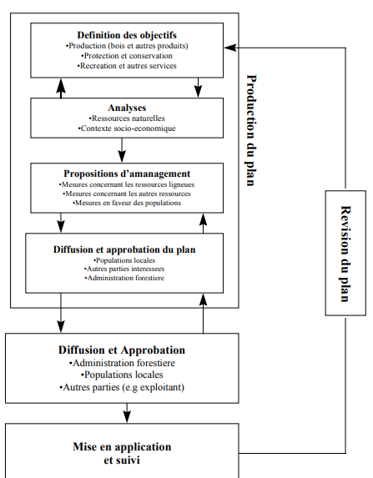

Slide 13
les aménagistes utilisent deux principales méthodes d’organisation de la forêt (ou traitements) : la futaie et le taillis.

Slide 14
Une futaie est un bois ou une forêt composée de grands arbres adultes issus de semis.
Chez les taillis les arbres sont issus de régénération végétative.
Les futaies peuvent être naturelles ou être gérées par l'homme. Plusieurs modes de gestion en ont été développés.

Slide 15
Nous avons deux types de futaies :
la futaie équienne ou régulière (arbres d'une même classe d'âge), éventuellement monospécifique (une seule essence d'arbre).
la futaie irrégulière (plusieurs classes d'âge).

Slide 16
L'un des avantages de la futaie irrégulière sur la futaie régulière est qu'en l'absence de coupe rase, la parcelle n'est jamais mise à nu, ce qui permet à la forêt de remplir efficacement certaines de ses fonctions, comme la protection des sols contre les érosions ou la protection contre les avalanches.

Slide 17
Différentes fonctions des forêts
Fonctions écologiques :
- Maintien de la biodiversité ;
- patrimoine de la planète et de l’humanité et source potentielle de molécules ;
- Régulation climatique locale et globale ;
- Protection des sols contre l’érosion ;
- Régulation des régimes hydriques

Slide 18
Fonctions socio-économiques :
Production de bois d’oeuvre à usage industriel
Autres produits à usage des populations locales, appelés produits autres que le bois d’oeuvre : pour l’alimentation, la médecine, la construction, l’artisanat, le commerce local Réserve de terres agricoles.

Slide 19
Fonctions socio-culturelles Cultures :
Existence de sites sacrés, d’arbres ou espèces sacrées ;
Intérêt des opinions publiques internationales pour la forêt,
Début de développement de l’écotourisme.

Slide 20
Conditions d’un aménagement forestier
participation des populations locales à la gestion forestière;
autofinancement de la gestion forestière;
application d’une sylviculture qui tienne compte de la dynamique des formations forestières et de considérations socioéconomiques.
L’application de techniques sylvicoles adaptées aux écosystèmes forestiers et au niveau technologique des gestionnaires forestiers ruraux (souvent analphabètes)

Slide 21
- Nécessité de dispositions juridiques:
Institutionnelles et stratégiques favorables, les politiques forestières nationales, les programmes et projets d’aménagement des forêts, les codes forestiers (doivent être mis en cohérence avec décentralisation).
- Une gestion décentralisée

Slide 22
Etapes de l’aménagement forestier
Une phase analytique
une analyse minutieuse du massif forestier concerné est faite : limites, potentialités, environnement socio- économique, attitude des populations vis à-vis de la forêt (aisance ou répulsion, pression démographique, besoin en terres, mobilité, activités, etc.)

Slide 23
Une phase synthétique
- prise de décisions (connaissances du milieu biophysique et socio-économique acquises au cours de la phase précédente permettent de préciser les objectifs de l'aménagement, de choisir les modes d'intervention, de définir la durée d'application et de faire la planification).

Slide 24
Une autre planification de l’aménagement forestier distingue :
une phase préparatoire (qui est en fait la fusion des phases analytique et synthétique ci- dessus décrites)
une phase de mise en application du plan d’aménagement, c’est-à-dire l’exécution sur le terrain des activités contenues dans le document de plan d’aménagement.

Slide 25
Elaboration d’un plan de gestion
Établissement concertée du parcellaire (Le parcellaire correspond à la rotation des coupes).
Fixation du quota de prélèvement du bois (Récolté annuellement ou périodiquement)

Slide 26
L’exploitation du bois énergie sera basée sur des règles simples :
♦ commencer prioritairement par la collecte du bois mort ;
♦ tenir compte de l’état sanitaire des arbres : les sujets malades, malformés, dépérissants, etc., seront sélectionnés en priorité pour la coupe;
♦ selon les cas, choisir un nombre limité d'espèces exploitables

Slide 27
Le plan doit
assurer la conservation de la diversité biologique : les espèces ligneuses, reconnues rares ou menacées de disparition (doivent bénéficier d’une protection intégrale) ;
favoriser la régénération (Des peuplements et/ou des arbres semenciers seront sélectionnés et conservés);
assurer la protection des stations fragiles

